Slide 1
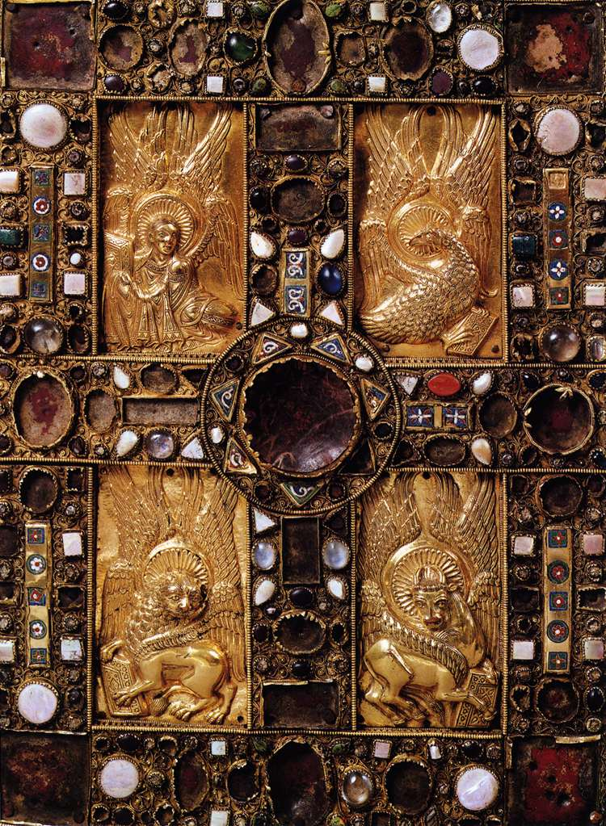
Treviri, Cattedrale,
Tesoro
Vienna, Nationalbibliothek
Theophilus, Schedula diversarum artium

Slide 2
